Slide 1
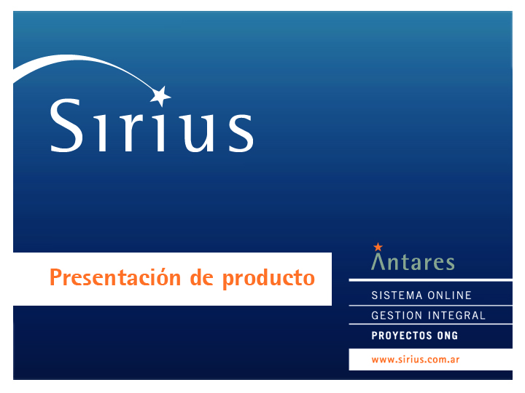
Notes:
Presentacion equipo
Agenda (dos etapas)

Slide 2
Agenda
¿Qué es Sirius?
Objetivos de Sirius
Principales Características
Demostración de Funcionalidad

Slide 3
¿Qué es Sirius?
Sirius es una solución de software destinada a brindar soporte a la gestión integral de Proyectos de Organismos No Gubernamentales.

Slide 4
Objetivos de Sirius
Los objetivos de Sirius surgen del análisis de los requerimientos y necesidades detectadas durante el proceso de elicitación junto a los usuarios finales.
Que dicen los usuarios:
“Para la administración de los proyectos estamos utilizando un Excel extensivo y casi inmanejable…”
“No podemos saber fácilmente cuando se esta excediendo lo presupuestado ni en que tarea se sobre presupuesto…”

Slide 5
Objetivos de Sirius
Simple
Sencillez en la instalación, configuración y uso del sistema
Escalable
Posibilidad de crecer junto con la organización
Flexible
Capacidad de adaptarse a los distintos escenarios del negocio
Open Source
Desarrollado utilizando ultimas tecnologías de código abierto del mercado

Slide 6
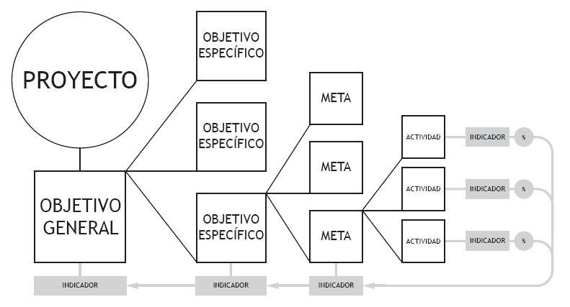
Principales Características
Proyectos ONG / Enfoque Marco Lógico (EML)

Slide 7
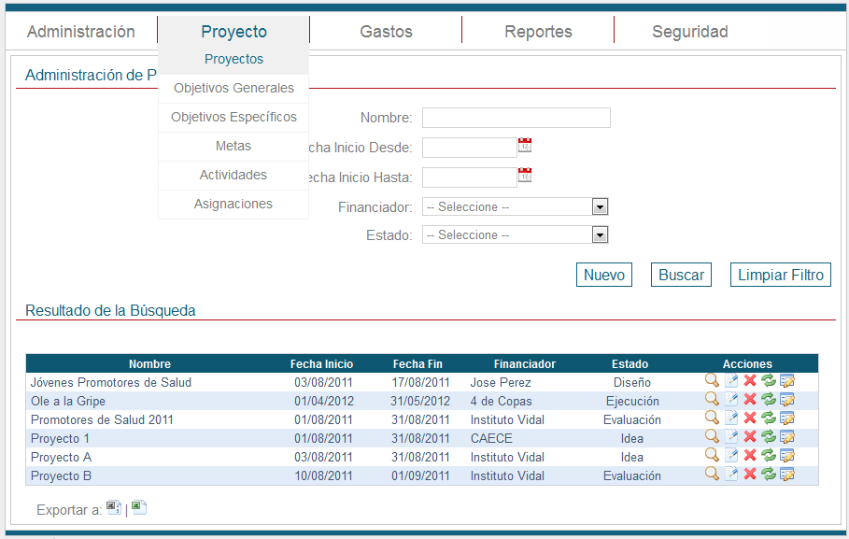
Principales Características
Administración de:
Proyectos
Objetivos específicos
Objetivos generales
Metas
Actividades
Asignaciones de personal
Indicadores
Notes:
Principales usuarios del sistema: Administrador - Operador

Slide 8
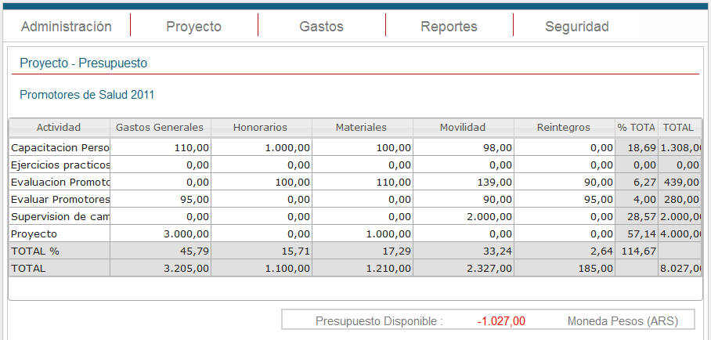
Principales Características
Administración de Presupuestos y Gastos

Slide 9
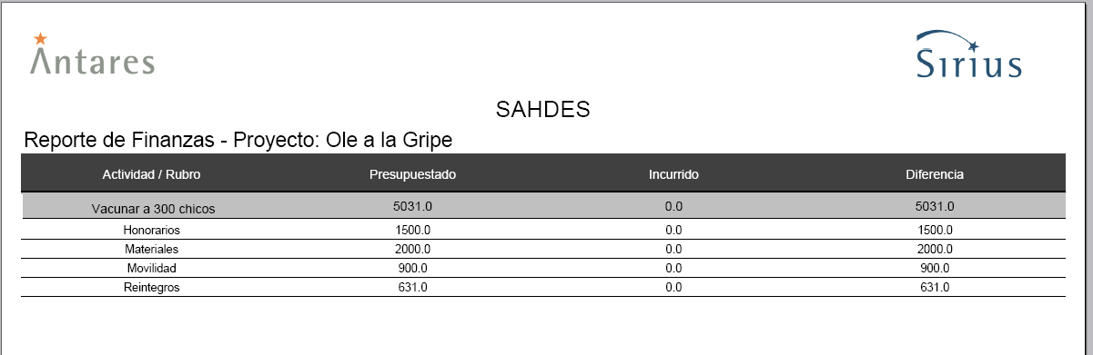
Principales Características
Generación de reportes

Slide 10
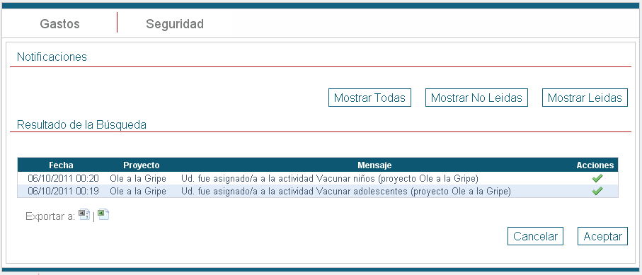
Principales Características
Notificaciones

Slide 11
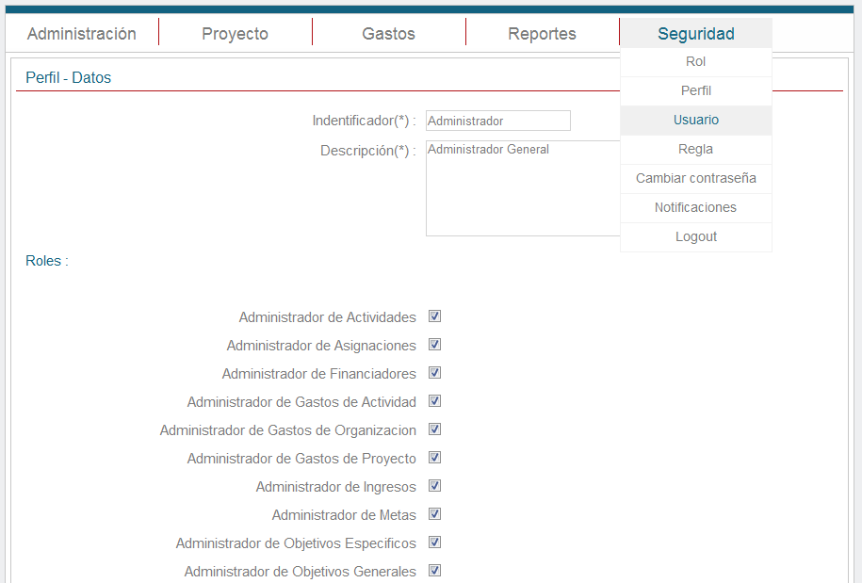
Principales Características
Gestión de usuarios
Distintos perfiles de usuario
Roles
Accesos

Slide 12


Slide 13


Slide 14
Agenda
Organización del Equipo
Inicio del Proyecto
Análisis
Elección de Tecnología
Testing
Esfuerzo
Próximos Pasos
Conclusiones
Lecciones Aprendidas

Slide 15
Conformación del equipo
Nombre y Apellido | Rol
 | Líder de Proyecto | Referente Técnico | Referente Funcional | Arquitecto Software | Referente de Testing | Analista Funcional | Desarrollador | Tester
Pablo Nicolás Delfino
Pedro Honorio Molina
Claudio Lodeiro Castro
Julián Ignacio Martínez

Slide 16
Coordinación del Trabajo
Comunicación del Equipo:
Reuniones semanales presenciales
Reuniones vía Skype / FaceTime
Grupo de Mail (Gmail)
Coordinación de documentos y fuentes vía SVN (Google Code).

Slide 17
Elección de Metodología
Metodología de desarrollo en cascada

Slide 18
Inicio del Proyecto
Fecha de Inicio: 18/08/2010
Relevamiento junto al cliente (SAHDES)
Entrevistas abiertas
Trazabilidad

Slide 19
Resultados Relevamiento
Especificación Requisito de Software
49 Requerimientos
6 No Funcionales
43 Funcionales
Tiempo Incurrido: 216hs

Slide 20
Resultados Relevamiento
Casos de Uso
95 Casos de Uso
Tiempo Incurrido: 256hs
Re-trabajo
Tiempo incurrido: 83hs

Slide 21
Resultados Relevamiento

Slide 22





Elección de Tecnología
Desarrollo en base a conocimientos del equipo y tecnologías probadas:
Java
Struts, Spring, JQuery, Hibernate, DynamicJasper
MySQL
Arquitectura:
MVC
Modelo de 3 Capas
AOP

Slide 23





Elección de las Herramientas
Eclipse
Apache Tomcat
Tortoise SVN
SQL Manager
Enterprise Architect
Trac
Balsamiq Mockups

Slide 24
Testing
Tipos de Testing:
Test Unitario
Test Integración
Test de Aceptación de Usuario
Test de Concurrencia
Test de Seguridad

Slide 25
Testing
Criterio de Aceptación:
Todos los CP testeados no deben poseer defectos con criticidad ALTA.
Posibilidad de existencia de defectos de criticidad MEDIA ó BAJA, siempre y cuando no impacte en la calidad de implementación.
Mínimo 3 ciclos de Testing.

Slide 26
Testing
Criterio de Aceptación y Parada:
Criticidad | Criterio de Parada |  | Criterio de Aceptación
 | % CP con incidencias | Cantidad CP con Incidencias | % CP con incidencias | Cantidad CP con Incidencias
Alta | 1,5% | 12 | 0,0% | 0
Media | 3,0% | 24 | 0,8% | 6
Baja | 15,0% | 120 | 5,0% | 40

Slide 27
Testing
Cantidad incidencias por ciclo:

Slide 28
Estimación
Estimación Vs. Estimación Formal (UCP) Vs. Incurrido
Notes:
Ver que se incluye en esta estimacion (analisis, diseño, testing ? )

Slide 29
Esfuerzo
Análisis y Diseño

Slide 30
Esfuerzo
Desarrollo

Slide 31
Esfuerzo
Testing y re-trabajo

Slide 32
Resultados Esfuerzo
Fecha de entrega estimada: 28/08/2011
Fecha de entrega real: 27/07/2011

Slide 33
Desvíos
Desvíos por etapa:

Slide 34
Esfuerzo Solicitudes de Cambio
Cantidad cambios solicitados:
Impacto | Cantidad de cambios solicitados
 | Ciclo 1 | Ciclo 2 | Ciclo 3 | Total
Alto | 11 | 3 | 0 | 14
Medio | 3 | 1 | 3 | 7
Bajo | 9 | 5 | 2 | 16
Total | 23 | 9 | 5 | 37

Slide 35
Esfuerzo Solicitudes de Cambio
Esfuerzo implementación cambios:

Slide 36
Próximos pasos…
Implementación en SAHDES
Evaluación requerimientos nuevos clientes
(Ej: ASDRA)
Oportunidades de mejora
Generación de reportes con gráficos
Envió de notificaciones por email
Look & Feel

Slide 37
Conclusiones
La elección de tecnologías probadas y conocidas ayudó a completar el desarrollo en forma exitosa.
Se respetaron los requerimientos planteados y se implementaron las funcionalidades definidas.
Las aptitudes y perfiles de cada integrante del grupo los roles fueron bien elegidos.
Se estimo que el rendimiento hora-hombre seria menor debido a la situación laboral de cada integrante del grupo pero no fue así.
Mas allá del enfoque de desarrollar un producto, al contar con el apoyo de un cliente real (SAHDES) la introducción a un negocio desconocido (ONG) fue mas simple y dinámica.
El hecho de desarrollar un sistema de Código Abierto para un cliente como una ONG genero un incentivo extra.
El éxito del proyecto se debió a la distribución y completitud de las tareas en tiempo y forma.

Slide 38
Lecciones Aprendidas
Se debe mejorar el proceso de estimación para evitar desvíos
Evitar que la metodología de trabajo a distancia se vuelva en un obstáculo para la comunicación.
No dejar que cuestiones técnicas se vuelvan el centro del desarrollo y así perder el enfoque de negocio.
Metodología cascada: testear los Casos de Uso para prevenir inconsistencias u omisiones funcionales durante la etapa de implementación.

Slide 39


